Slide 1


Mobile для брендов
Шатаев Александр
Product Lead

Slide 2

ПОЗИЦИЯ НА РЫНКЕ
о компании
91%
86%
DESKTOP
MOBILE
94%
DESKTOP & MOBILE
Источник: Mediascope, Web Index, Россия (города 100к+, 12-64 лет), январь 2018, % проникновения Mail.Ru Group от всех посетителей Рунета в различных устройствах
Mobile без учета мобильных браузеров

Slide 3
MOBILE. ПОЗИЦИЯ НА РЫНКЕ
о компании
Источник: Mediascope, Web Index, total mobile, Россия 100k+, февраль 2018, 12-64, DAU млн.чел
Мобильные данные по холдингу Facebook не доступны по техническим причинам

Slide 4


MOBILE
+11%
74 млн чел. или 81% аудитории Рунета – mobile пользователи
C 2017 года mobile > desktop
за год
Источник: Mediascope Web Index УИ, Россия (города 100k+, возраст 12+), кол-во людей, пользовавшихся интернетом с мобильных устройств, % от пользователей интернета

Slide 5
ПРОНИКНОВЕНИЕ МОБИЛЬНОГО ИНТЕРНЕТА СРЕДИ РАЗЛИЧНЫХ ВОЗРАСТНЫХ ГРУПП
Мобильный интернет растет за счет пользователей 25+
Источник: Mediascope Web Index УИ, Россия (города 0+, возраст 12+), кол-во людей, пользовавшихся интернетом с мобильных устройств, % от возрастной группы в населении России

Slide 6
ПРОНИКНОВЕНИЕ ИНТЕРНЕТА СРЕДИ РАЗЛИЧНЫХ УСТРОЙСТВ
Интернет растет за счет пользователей смартфонов и смарт ТВ
Источник: Mediascope Web Index УИ, Россия (города 0+, возраст 12+), кол-во людей, пользовавшихся интернетом с различных устройств, % от пользователей интернета в России

Slide 7
КАК ЧАСТО И ГДЕ ВЫ ПОЛЬЗУЕТЕСЬ МОБИЛЬНЫМ ИНТЕРНЕТОМ?
Пользователи мобильного интернета активны постоянно и повсеместно
Источник: Mediascope, Marketing Index, Россия 100k+, 16+ лет, 1 кв. 2018. Частота и место использования сотового телефона/ смартфона/ коммуникатора для выхода в Интернет среди пользователей мобильного интернета

Slide 8
CROSS DEVICE
Кол-во устройств на одного пользователя
с возможностью выхода в Интернет
Активность посетителей в mobile.
Посещение сайтов различных тематик
Смартфоны постепенно становятся главным устройством для выхода в интернет
Мобильные пользователи активны в самых разнообразных категориях
Источник: Mediascope, Web Index УИ, Россия (города 100к+, 12-44 лет), среднемесячное кол-во устройств на одного пользователя Интернета
Mediascope, Web Index, total mobile, Россия (города 100к+, 12-64 лет) январь 2018,% посетителей различных групп сайтов от всех пользователей моб. Интернета

Slide 9

ДОЛЯ МОБАЙЛ в социальных сетях
24%
76%
vs
76% пользователей выходят в социальные сети с помощью мобильного приложения
24% пользователей выходят только через десктоп
Источник: Mediascope, Web Index, Россия 700к+, 12-64, ВКонтакте и Одноклассники
Notes:
Mobile аудитория на несколько часов раньше заходит в социальные сети, чем десктоп аудитория

Slide 10
Mobile для брендов – влияние на форматы

Slide 11
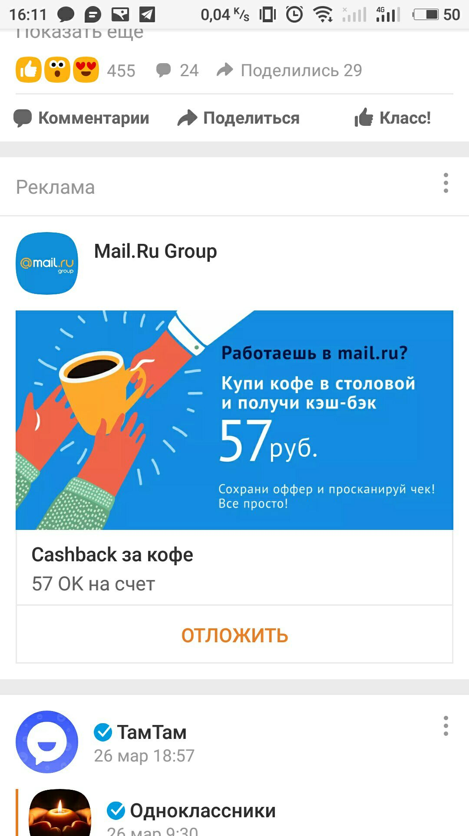
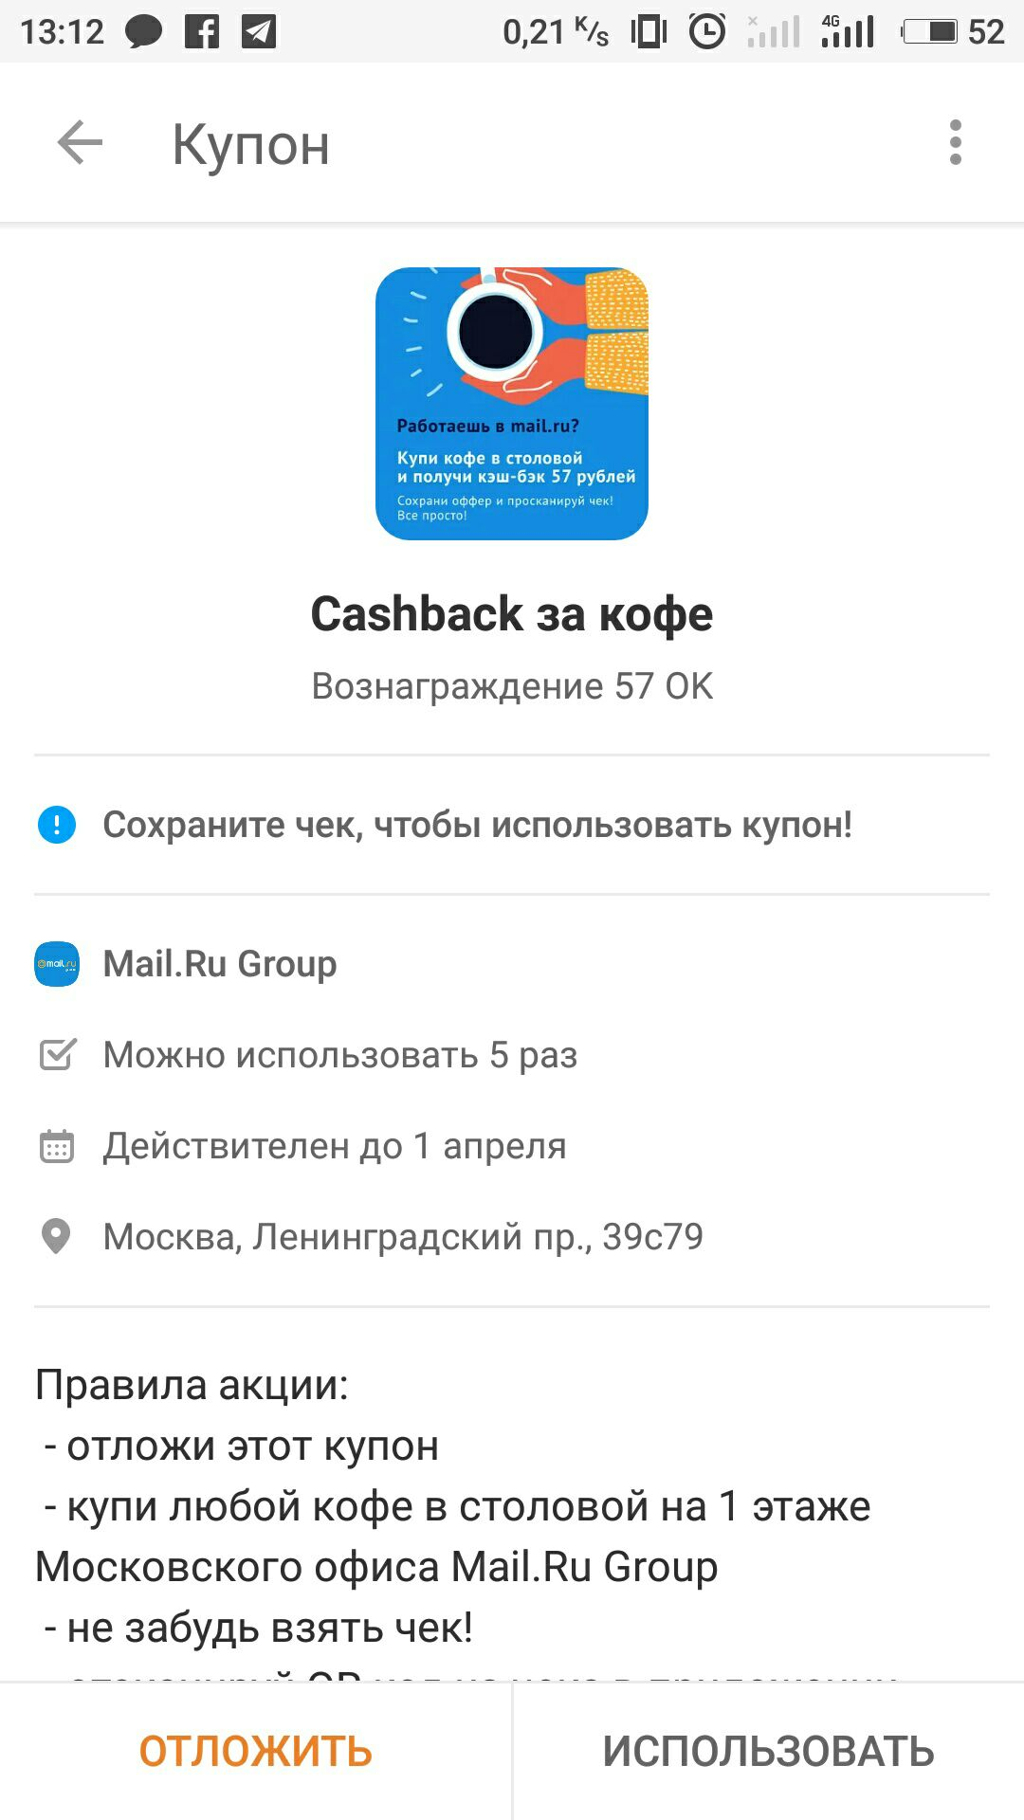
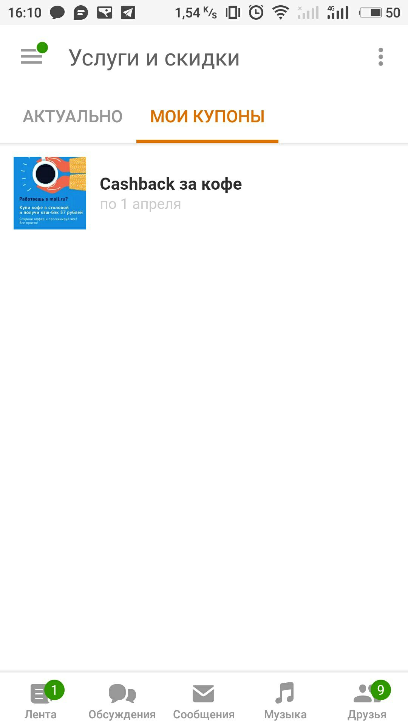
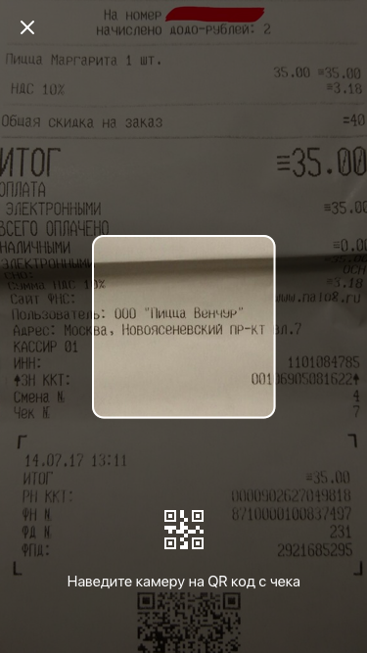
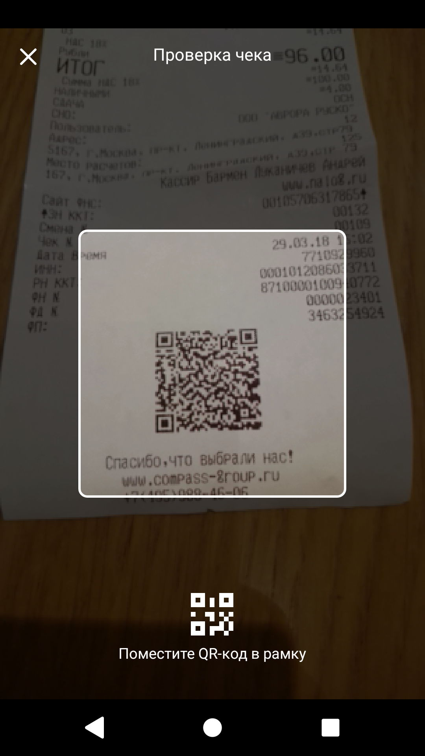
УСЛУГИ И СКИДКИ
Пользователь видит предложение в ленте событий
При клике на пост открывается лэндинг
с подробными условиями предложения
Пользователь сохраняет предложение в раздел “Услуги и скидки”
Пользователь совершает покупку
в оффлайн и сохраняет кассовый чек
Пользователь сканирует QR код в приложение ОК

Slide 12
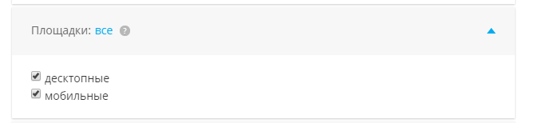





КРОССПЛАТФОРМЕННЫЕ
ВИДЕО ПОСТЫ
Кросс-охват для двух крупнейших социальных сетей
+

Slide 13
Mobile для брендов – особенности, тренды, выводы

Slide 14





ДОСТРОЕНИЕ ОХВАТОВ
3rd-party DMP
myTarget pixel
Дополнительный охват
Наличие Cross device данных позволяет пересекать и исключать аудитории между различными платформами

Slide 15



СТОРОННИЙ АУДИТ IN-APP ТРАФИКА
Сейчас для внешнего аудита необходима установка отдельного SDK от каждого 3rd-party vendor в мобильное приложение (MOAT, IAS, DV и др.)
СЕГОДНЯ
Появление универсального SDK (адаптер), который позволяет подключать аудит от 3rd-party vendor без дополнительных интеграций.
ЗАВТРА

Slide 16

КРАТКИЙ ВЫВОД
Технологические компании, обладающие cross device данными, позволяют эффективно коммуницировать с пользователями во всей Digital среде.
В современных реалиях высокой конкуренции, брендам необходимо охватывать пользователей на всех типах устройств и перестать выделять Mobile в отдельную сущность.

Slide 17
СПАСИБО!

